Slide 1
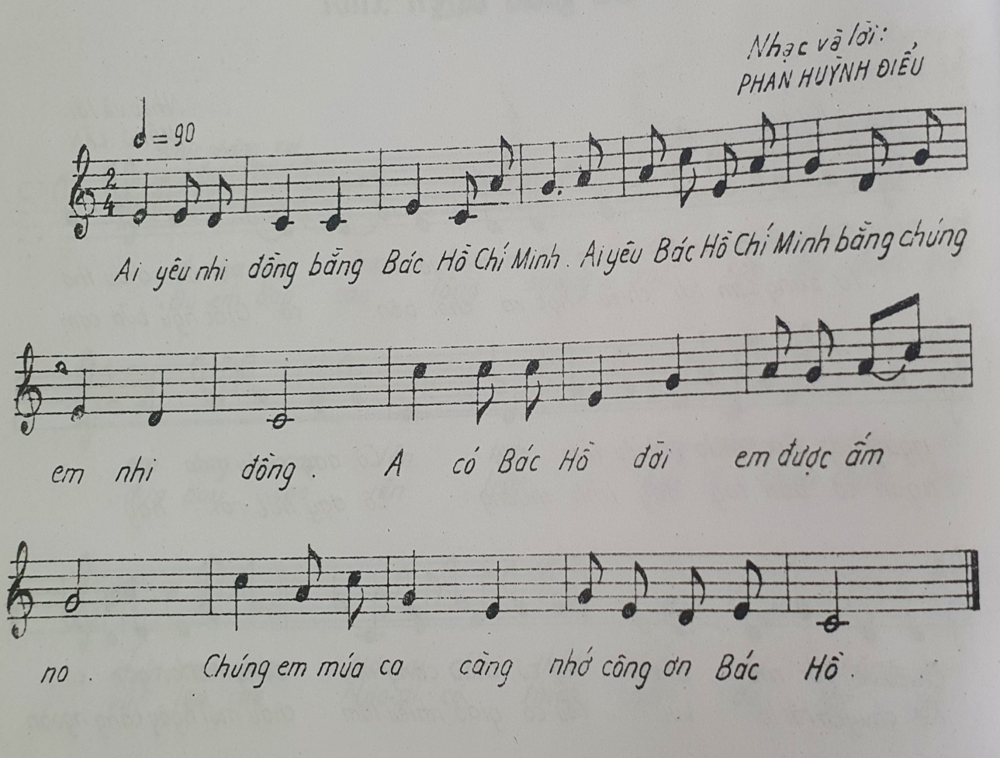
PHÒNG GIÁO DỤC & ĐÀO TẠO QUẬN 3
TRƯỜNG MẦM NON TUỔI THƠ 8
Cô dạy trẻ hát và vận động theo nhạc
BÀI HÁT “ NHỚ ƠN BÁC”
Người thực hiện: Nguyễn Thị Kim Duyên

Slide 2
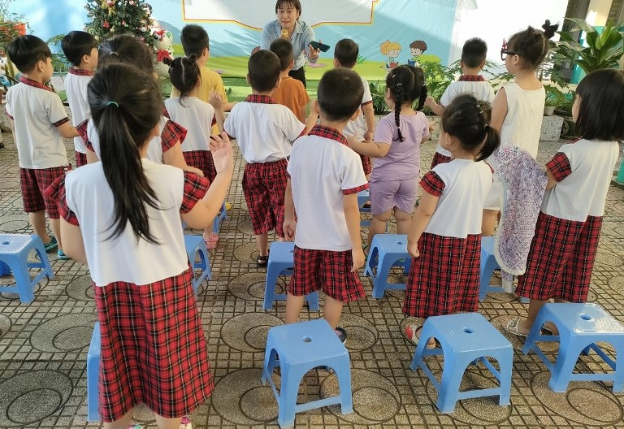
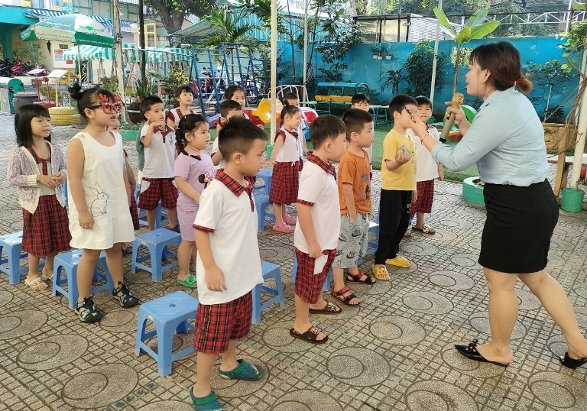
Ngày đầu tiên, Cô hát cho trẻ nghe 02 đến 03 lần, sau đó cho trẻ nghe nhạc
và hát theo Cô.
Qua những câu chuyện về Bác Hồ, các cháu còn được Cô Kim Duyên dạy hát, bài “Nhớ ơn Bác”

Slide 3
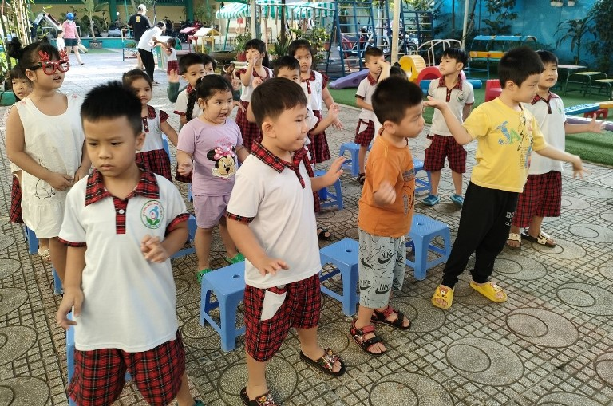
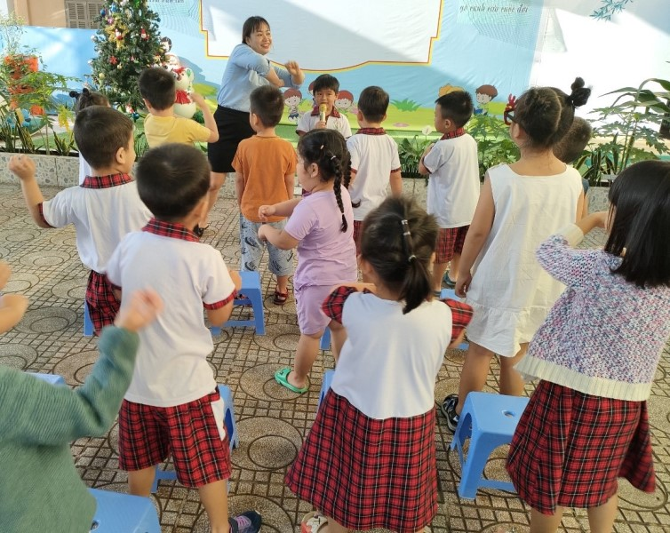
Ngày thứ hai, Cô và trẻ cùng hát và vận động theo nhạc bài “Nhớ ơn Bác”.
Người thực hiện: Nguyễn Thị Kim Duyên
(28/11-05/12/2022)

